Slide 1
krize 1997 v české ekonomice

Slide 2
Krize v roce 1997

Slide 3
Základní otázky
Byl vývoj ekonomiky směřující k roku 1997 nevyhnutelný ?
Kde lze hledat příčiny tohoto vývoje?
Byl pokles hospodářství v letech 1997 – 1999 klasickou recesí, nebo šlo o ekonomickou krizi?
Je možno najít viníka(y) ?

Slide 4
Jak to celé vzniklo
V letech 1994 – 1996 prochází česká ekonomika fází růstu (vysoká tempa růstu, stabilní míra inflace, nízká míra nezaměstnanosti)
 | 1993 | 1994 | 1995 | 1996 | 1997
HDP (%) | 0,6 | 2,7 | 5,9 | 4,3 | -0,8
Nezam. (%) | 3,5 | 3,2 | 2,9 | 3,5 | 5,2
Inflace (%) | 20,8 | 10,0 | 9,1 | 8,8 | 8,5
OB (mld. Kč.) | -15,3 | -39,7 | -97,6 | -159,5 | -144,0
Saldo SR | 1,1 | 10,4 | 7,2 | -10,6 | -15,7

Slide 5
Rok 1994
Fiskální politika
Státní rozpočet vyrovnaný
Snižuje se podíl vládních výdajů na HDP
Snižování daňové zátěže
Příjmy z privatizace nejsou součástí státního rozpočtu (Fond národního majetku)
Monetární politika
Česká měna funguje v režimu pevného kurzu
ČNB mírně zvyšuje diskontní sazbu na 8,5%, zvyšuje PMR na 12%, což mělo přispět k omezení likvidity bank
Monetární politika má za cíl snížit inflaci

Slide 6
ROK 1995
Fiskální politika
I přes to, že se vláda snaží sestavit vyrovnaný rozpočet a snížit podíl výdajů na HDP, je podíl veřejných financí stále vysoký
Ekonomický růst je podpořen dalším snížením daňové kvóty
Monetární politika
V tomto roce dochází k liberalizaci toků na finančním účtu PB
Koruna se stává volně směnitelnou
Centrální banka setrvává u fixního kurzu koruny (fluktulační pásmo 5%), tlak na intervence ČNB
Do české ekonomiky plyne krátkodobý kapitál „ve velkém“
Příliv kapitálu zvyšuje peněžní zásobu, ČNB reaguje sterilizačníními opatřeními, která vedou k růstu úrokové míry a dalšímu přílivu kapitálu
ČNB žádá přitvrdit fiskální politiku – není vyslyšena

Slide 7
ROK 1996
Fiskální politika
Vládním záměrem byl další pokles daní zaměřený na růst ekonomiky, ekonomika však zpomalila na 4,2%, což se odrazilo na poklesu daňových příjmů a ohrozilo původně navrhovaný vyrovnaný rozpočet
Vláda reaguje snižováním vládních výdajů, což vedlo k poklesu investic
Monetární politika
Na nadměrný příliv kapitálu do země reaguje v únoru ČNB rozšířením fluktulačního pásma kurzu CZK na 7,5% (restriktivní MP)
V červenci byly bez konzultace s vládou zvýšeny PMR z 8,5% v roce 1995 na 11,5% a základní úroková sazba na 10,5%
Tento obrat v měnové politice vedl k výraznému zpomalení peněžní zásoby a úvěrů

Slide 8
ROK 1997 – KRIZOVÝ ROK
Fiskální politika
SR na rok 1997 sestaven s prognózou ekonomického růstu → cyklický schodek SR → dvojí deficit → požadavek MMF a ČNB na restriktivní FP
Rozpočtová restrikce – 2 balíčky ke snížení výdajů SR
duben – 1. balíček (Korekce HP a dalších transformačních opatření)
květen – 2- balíček (Stabilizační a ozdravný program vládní koalice)
Monetární politika
V souvislosti s fiskální restrikcí měla následovat monetární expanze, ale ČNB setrvala na jaře u měnové restrikce
V květnu došlo ke spekulativnímu útoku na českou korunu a ČNB nebyla schopna v rámci intervencí pevný kurz koruny udržet – přechod k řízenému floatingu
Na podzim se ČNB rozhodla pro nový režím protiinflační strategie a to cílování inflace

Slide 9
Chyby jednotlivých institucí
Fiskální politika
V roce 1996 – strukturální deficit a nezavedení restriktivní FP
Chybně konstruovaný rozpočet na rok 1997 (byl očekáván růst) – dvojitý deficit
Monetární politika
Ne příliš šťastná kombinace pevného kurzu, volné směnitelnosti a liberalizace toků na finančním účtu
Problémy malých bank
Celková nekoordinace fiskální a monetární politiky!!!!
Kromě toho se přidaly politické tlaky, které vyústily v rozpad vládní koalice
Měnová krize v Jihovýchodní Asii
Neschopnost vlády dotáhnout reformy

Slide 10
Recese nebo krize?
Velikost poklesu nebyla velká, produkt se posléze vrací k hodnotě potenciálu
Zpomalení se objevilo i v Maďarsku a Polsku
S největší pravděpodobností se jednalo o recesi, ale v situaci přehřáté ekonomiky.
Podle pravicově orientovaných ekonomů reagovala na tuto situaci nevhodně především centrální banka. Další vlivy (transformační polštáře, politická nestabilita, finanční krize) mají podpůrný vliv.

Slide 11
Poučení do budoucna
Nebezpečí dvojího deficitu
Nutnost koordinace fiskální a monetární politiky
Zkušenosti s reakcí ekonomiky na změny v monetární a fiskální politice

Slide 12
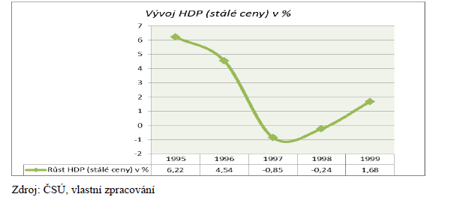
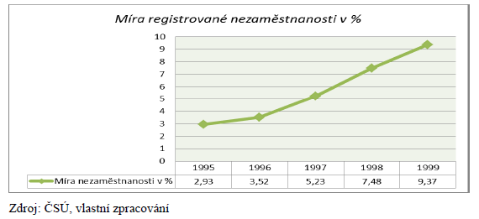
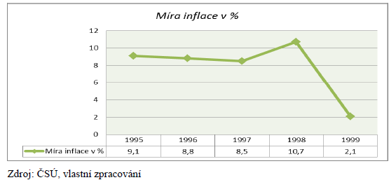
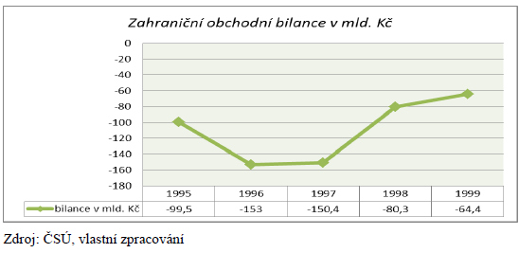
Rok 1998

Slide 13
Rok 1998
ekonomika čelí nejen krizi ekonomické, ale také politické
Po demisi vlády V. Klause je od 2.1. ustanovena úřednická vláda J. Tošovského
V červnu vítězí ve volbách ČSSD v čele s M. Zemanem a sestavuje menšinovou vládu (opoziční smlouva)
Program nové vlády je zaměřen na oživení ekonomiky, urychlení příprav na vstup do EU a zlepšení institucionálního prostředí
Kvůli špatnému odhadu vlády (předpokládala vyšší ekonomický růst) končí státní rozpočet deficitem
Nezaměstnanost rychle roste
Na konci roku pokles inflace a zlepšení schodku zahraničního obchodu

Slide 14
Děkuji za pozornost a přeji hezký den
☺

